Slide 1
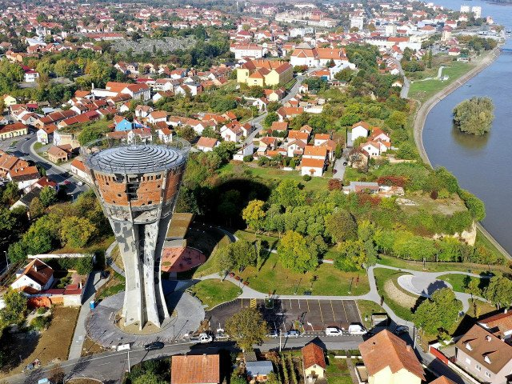
VUKOVAR

Slide 2
POVIJEST IMENA-Vukovar
Grad Vukovar je stari barokni grad na Dunavu
U sačuvanim pisanim dokumentima Vukovar se spominje već početkom 13. stoljeća kao Volko, Walk, Wolkov, odnosno hrvatski Vukovo
Ime Vukovo nosio je do 14. stoljeća
Od 14. stoljeća sve je više u uporabi pomađareni naziv Vukovar
U to je vrijeme Hrvatska u državnopravnoj zajednici s Ugarskom
Vukovar, kao i susjedni Ilok

Slide 3
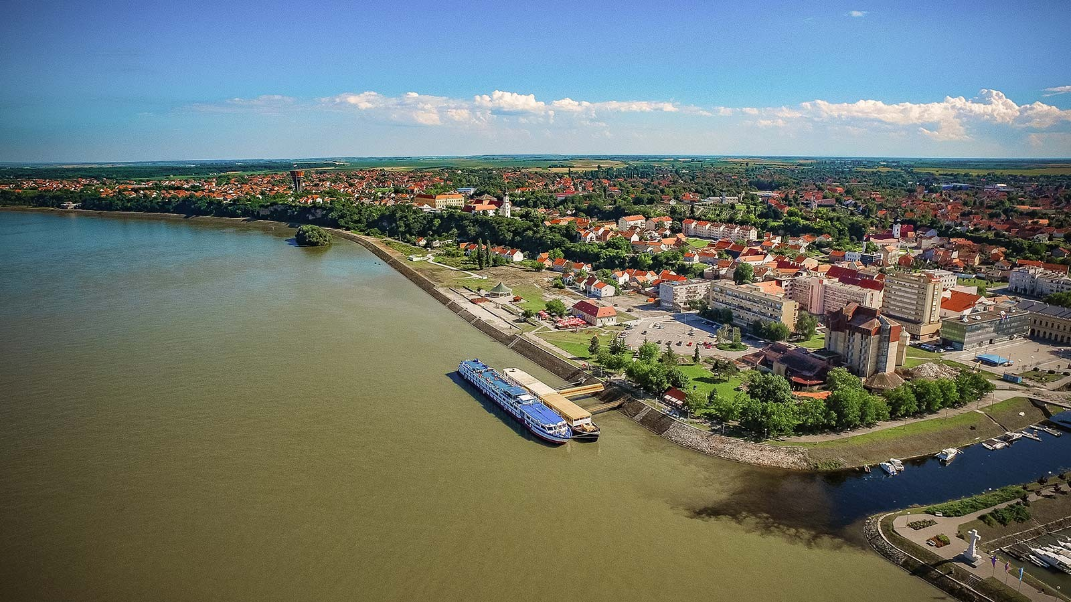
VUKOVAR-grad na rijeci Dunav

Slide 4
Grad Vukovar je najpoznatniji po strašnim razaranjima tijekom Domovinskog rata
Povijest Vukovara jako je zanimljiva:Naseljenost vukovarskog kraja prati se kroz pet tisuća godina u kontinuiranom slijedu putem brojinih arheloških lokaliteta, unaselju je živjelo oko 2000 ljudi i bilo je među najvećima u tom dijelu svijeta, ljudi su s Dunava išli na Jadran, Vrbasom i Neretom, po sol s kojom bi solili meso, stanovali su u kućama s tri prostorije: spavaonicom, dnevnom sobom i kuhinjom
Ukupna površina u prosjeku je bila 25/40 četvornih metara, a one najveće imale su i do 80 četvornih metara
Ostatke hrane zakapali su u rupe u zemlji kako ne bi privlačili grabežljivce i štakore

Slide 5
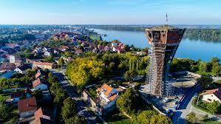
VUKOVAR U DANAŠNJE VRIJEME

Slide 6
Alate za poljoprivredu radili su od kostiju i rogova, sjekire su
proizvodili “serijski”, imali su kalupe u koje su odjednom lijevali metal za više njih. Čamce su radili od jednoga komada drva.
U deblo su stavljali užareno kamenje da ga izdubi polako goreći i potom “popravljali” alatom
Najveća i najkrvavija bitka u Domovinskom ratu bila je bitka za Vukovar
Ta bitka trajala je od 25.8.1991.-18.11.1991. Kada sam krenula u školu, svake smo

Slide 7
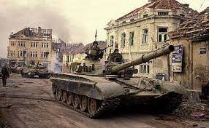
POČETAK BITKE

Slide 8
VUKOVAR PRED BITKU
Vukovar je važan regionalni centar na granici Hrvatske i Srbije, koji se nalazi na desnoj obali Dunava
U općini Vukovar, po popisu stanovništva iz 1991. godine, je živjelo 84.189 stanovnika
U samom Vukovaru je živjelo oko 44.639 ljudi početkom 1991.
Relativna većina stanovništva grada bili su Hrvati
Prije 1990., stanovništvo je bilo vrlo integrirano, s velikim postotkom mješovitih brakova i ljudi koji su se izjašnjavali kao Jugoslaveni, a ne kao Hrvati ili Srbi

Slide 9
KRAJ BITKE
Kraj bitke je jako bolan za Hrvatski narod
Veliki gubitak stanovništva te puno nestalih
Vukovar razrušen grad
Hrvatski narod se izborio za Vukovar i cijelu Hrvatsku
Današnji Vukovar- grad heroja

Slide 10
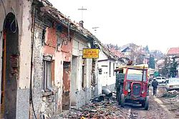
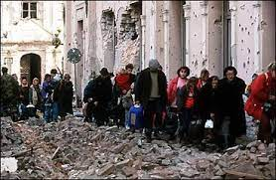
KRAJ BITKE

Slide 11
HVALA NA PAŽNJI!
Izradila: Dora Židak
Razred: 8.n
Profesorica: Ivana Čegec
Školska godina: 2021./2022.g.

